Slide 1

Ambient
Media
A

Slide 2

Latar Belakang
Kurang sampainya advertiser maupun produsen dalam menyampaikan pesan ke sasaran
Masyarakat mulai bosan, karena iklan yang ditampilkan selalu monotun
Iklan kadang menggurui atau menyinggung pada audiens
Adanya pelanggaran terhadap iklan yang menyerang produk competitor

Slide 3

Ries (2002) mengemukakan, mengapa iklan menjadi kurang efektif, karena:
Adanya banjir iklan sudah sedemikian hebatnya yang merepotkan pelanggan
Iklan-iklan yang begitu banyak sudah menjadi noise (gaduh), sehingga menimbulkan kebingunan.

Slide 4
Clemens Aristanto (2007) menyatakan bahwa ambient media jika dibandingkan dengan iklan televisi, justru memiliki stopping power yang cukup tinggi disebabkan oleh sifatnya; unzappable (tidak dapat diganti chanelnya-seperti chanel dalam tv) dan unavoidable (tidak dapat dihindari).

Slide 5

Dibutuhkan solusi baru untuk membangkitkan gairah/respon audience, yaitu : Ambient media
Media periklanan yang memanfaatlan lingkungan (environment) dengan cara yang unik sehingga audience yang melewati dan melihat/membaca iklan ini bisa tersenyum, tertawa, serta tergugah hati dan perasaannya namun audience merasa tidak tersinggung terhadap pesan yang disampaikan.

Slide 6
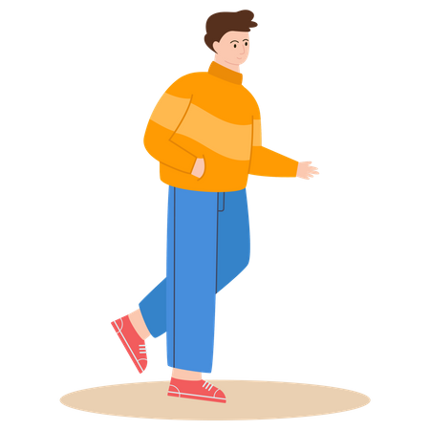
Jenis media ini harus ditunjang kreatifitas, melalui:
Psikologis, berani tampil beda untuk memberi pengalaman baru
Behavioristik, tampilan iklan yang tidak seperti biasanya (konvensional)
Emosional, mampu mengugah perasaan audience (feeling mood)
Surprised, adanya unsur kejutan
Segmented, dilakukan pada segmen tertentu secara spesifik.

Slide 7
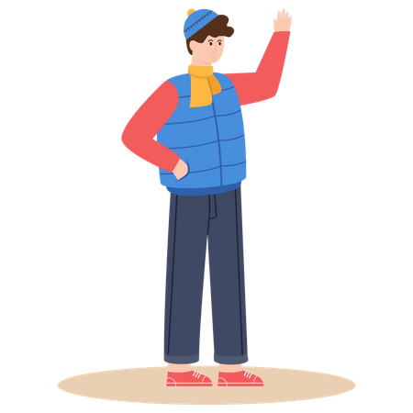
Ciri jenis iklan ini adalah:
Terletak pada kekuatan pesan yang disampaikan bisa terintegrasi dengan lingkungan dan tidak merusak lingkungan.
Yang dimaksud lingkungan adalah tidak sebatas lingkungan luar (out door) tapi juga lingkungan dalam (in door).
Kehadiran media ini juga tebalnya kreatifitas menangkap suatu tempat dimana akan digunakan maupun bahan, serta pesan yang disampaikan
Bebas dari media konvensioal lini atas atau lini bawah kreatif, dan terkonsep dengan mempertimbangkan reaksi aktif
auience

Slide 8
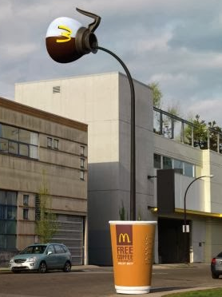
Lampu jalan yang berbentuk kopi yang dituangkan ke dalam gelas

Slide 9
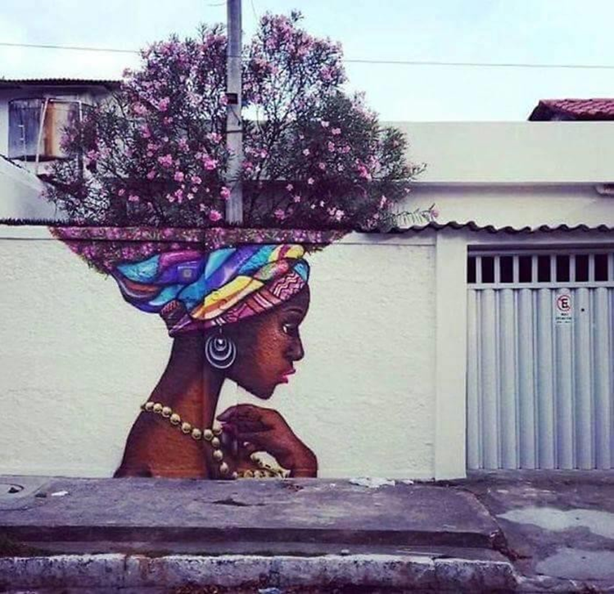

Slide 10
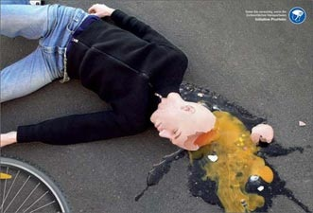

Slide 11
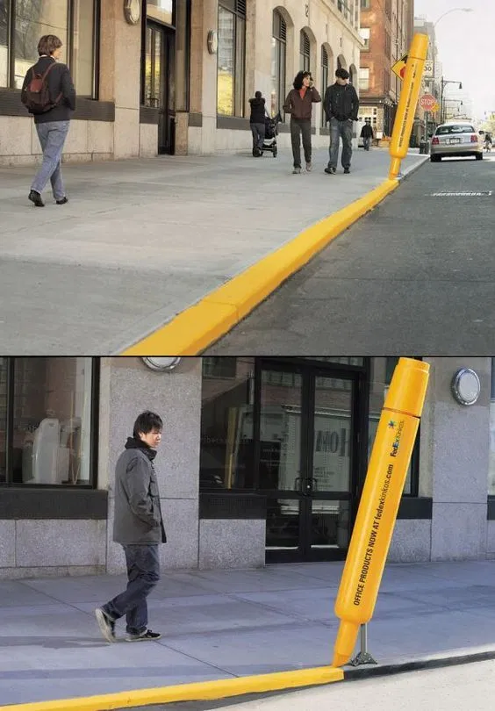

Slide 12
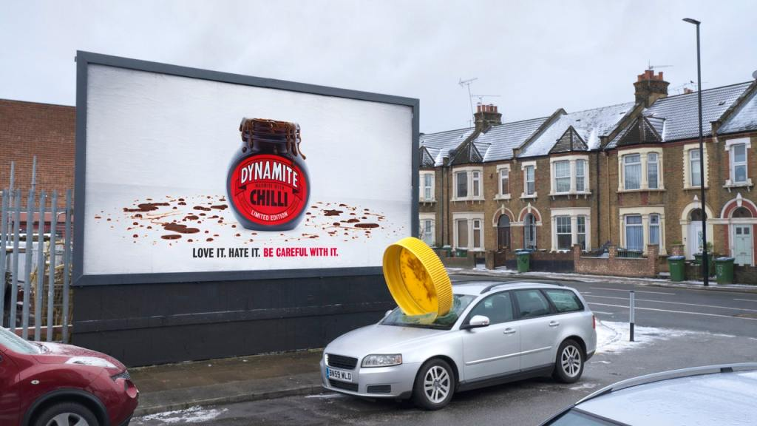

Slide 13
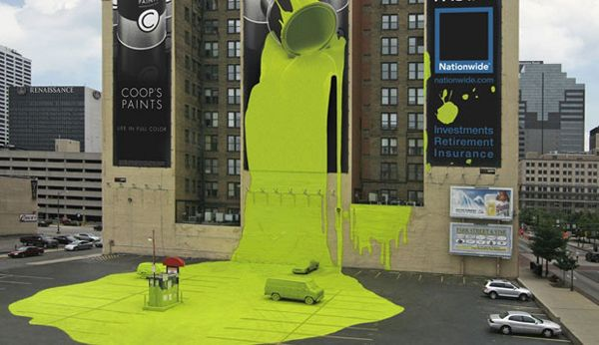

Slide 14
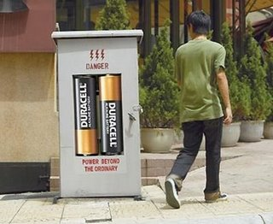

Slide 15
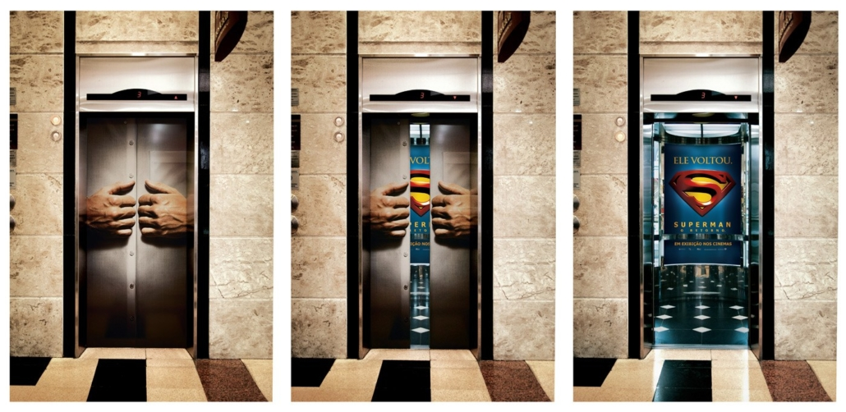

Slide 16
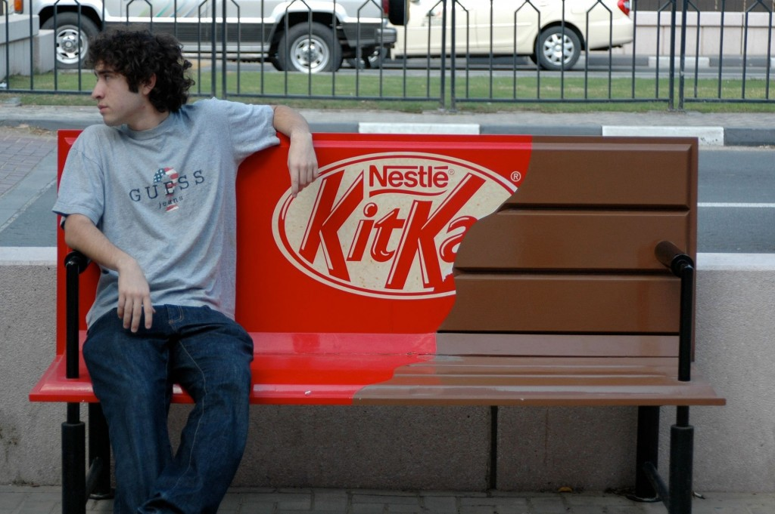

Slide 17
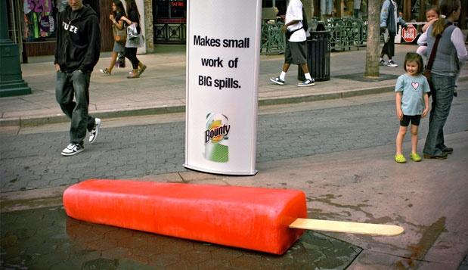

Slide 18
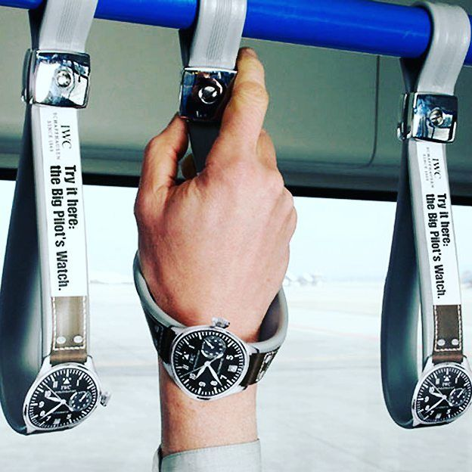

Slide 19
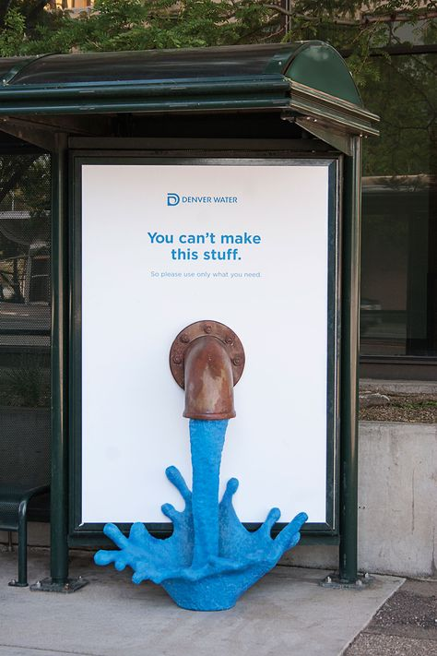

Slide 20
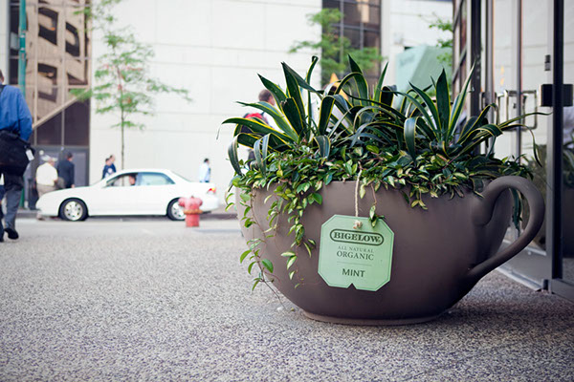

Slide 21
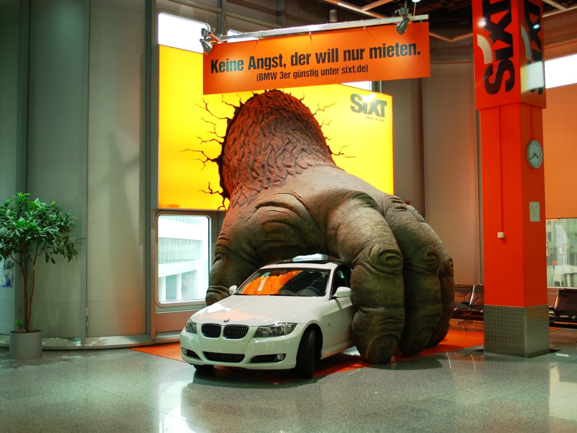

Slide 22
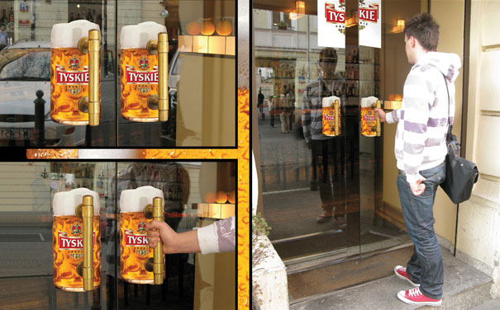

Slide 23
Tugas 2
Rancanglah ambient media kampanye sosial (Iklan Layanan Masyarakat) dengan ketentuan sebagai berikut :
Observasi, konsep perancangan, alterntif sketsa, alternatif desain dan final desain.
Rancangan bukanlah Plagiat
Pengaplikasian desain hanya berbentuk simulasi (mock up)

Slide 24
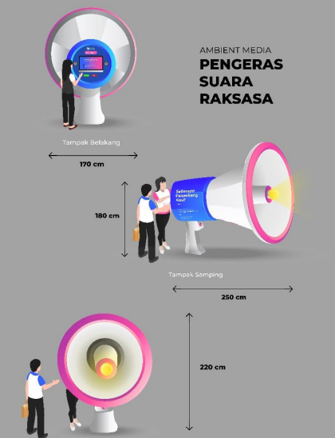
Desain oleh :
M. Edo Pratama Putra (ISI Yogyakarta)

Slide 25
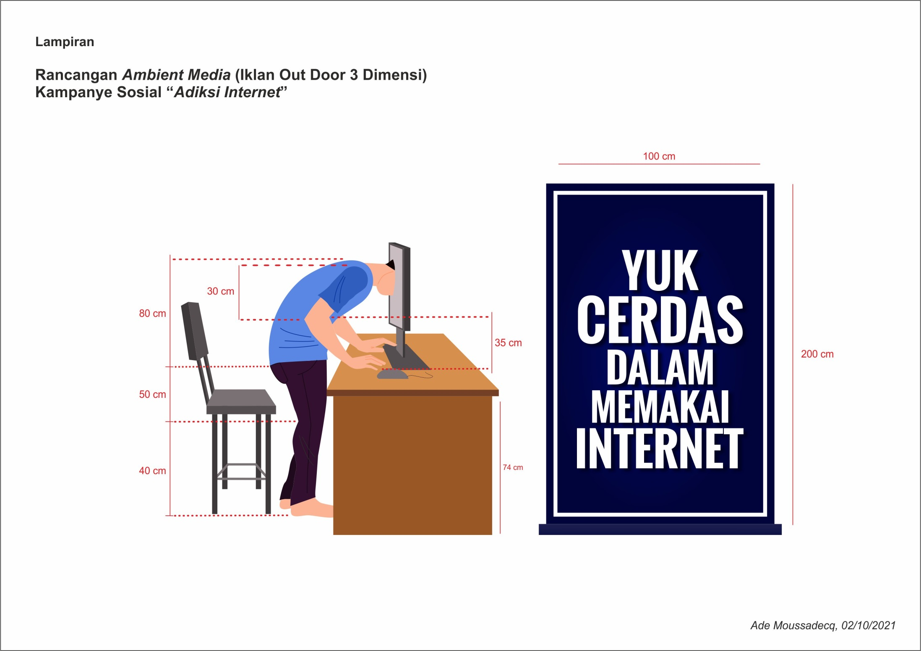


Slide 26
